Slide 1
Ch03 判斷障礙物距離
– 超音波模組

Slide 2
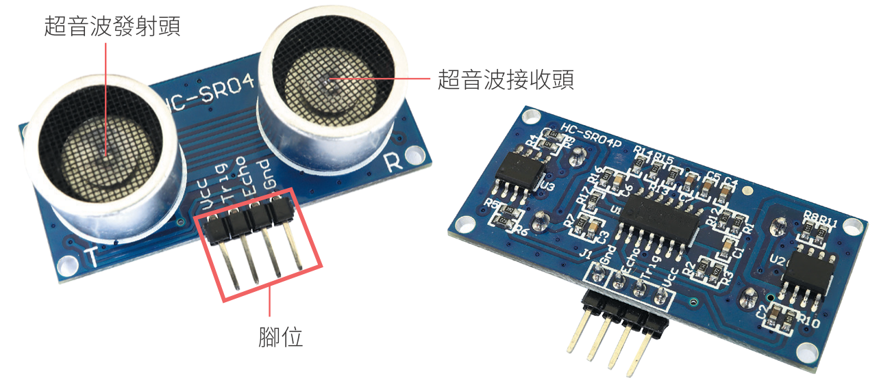
3-1 認識超音波模組
超音波測距原理
一邊發射頻率 40k 赫茲的超音波，另一邊接收撞到物體反彈的超音波 ; 空氣中超音波傳播速度為每秒 340 公尺。
HC-SR04P 可偵測的範圍為 2 公分至 4 公尺。

Slide 3
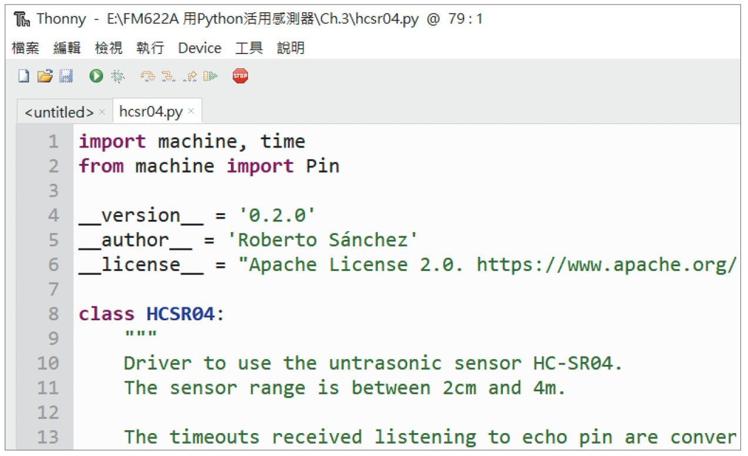
3-1 認識超音波模組
安裝函式庫
D1 mini 必須先安裝 HC-SR04P 的函式庫。

Slide 4
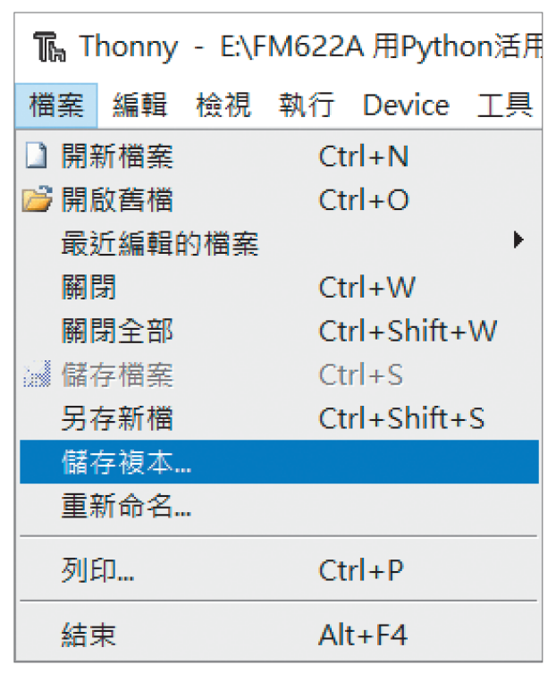
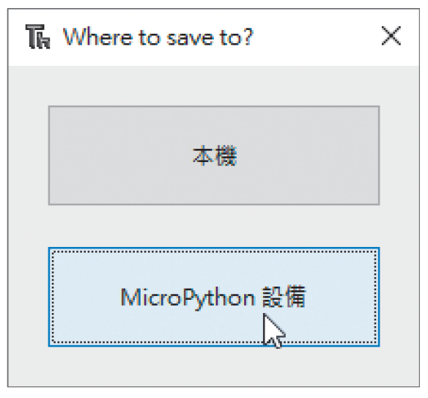
3-1 認識超音波模組
執行『檔案 / 儲存複本』 :
選擇 MicroPython 設備 :

Slide 5
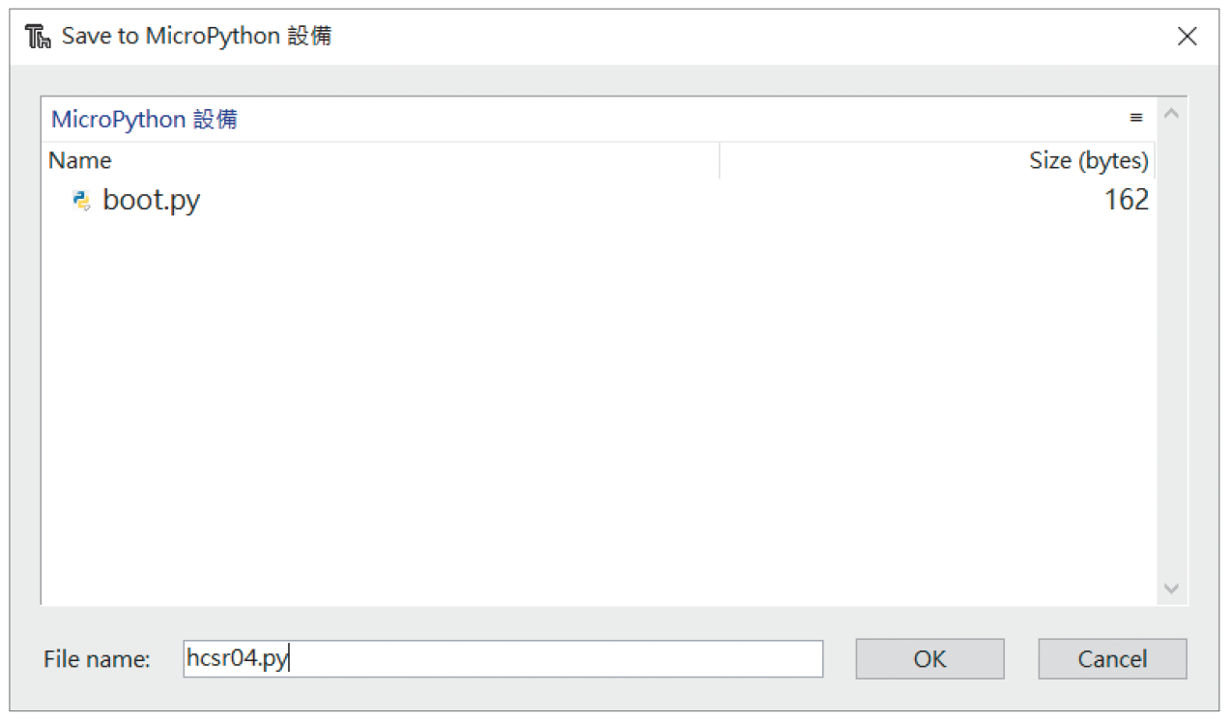
3-1 認識超音波模組
看到 D1 mini 上所有檔案。在交談窗輸入 hcsr04.py 並按 OK:

Slide 6
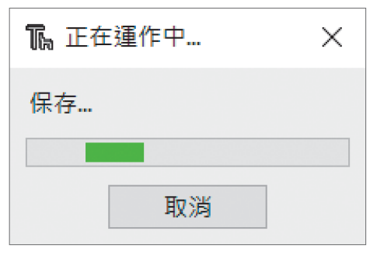
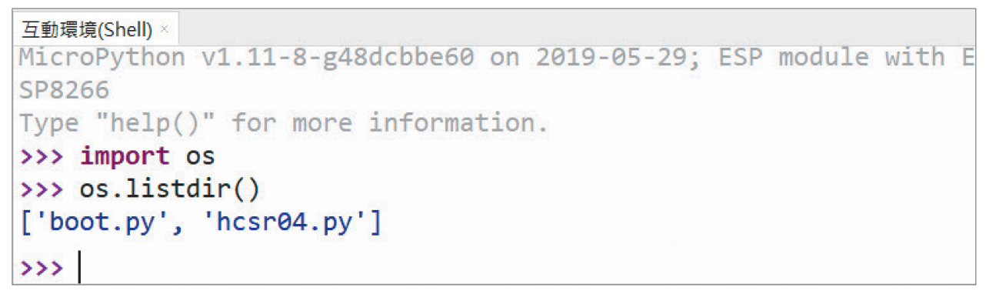
3-1 認識超音波模組
lab3-1
函式庫上傳到 D1 mini 上
在編輯器下方互動環境視窗確認是否上傳成功 :

Slide 7
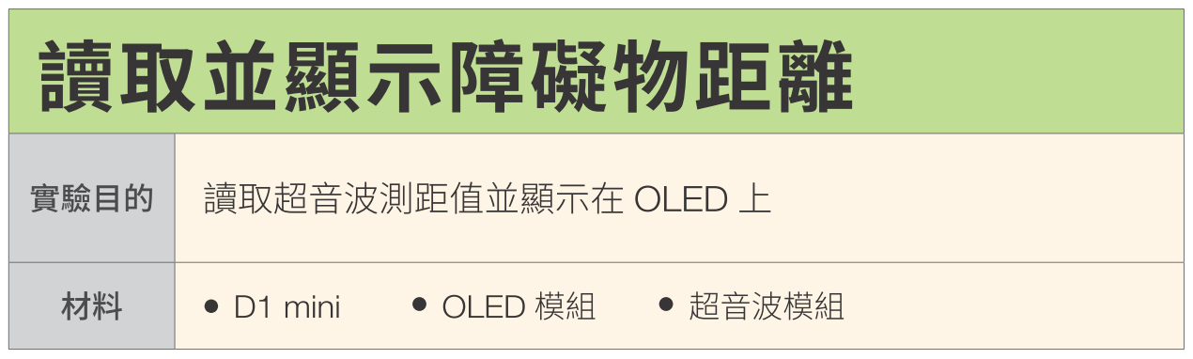
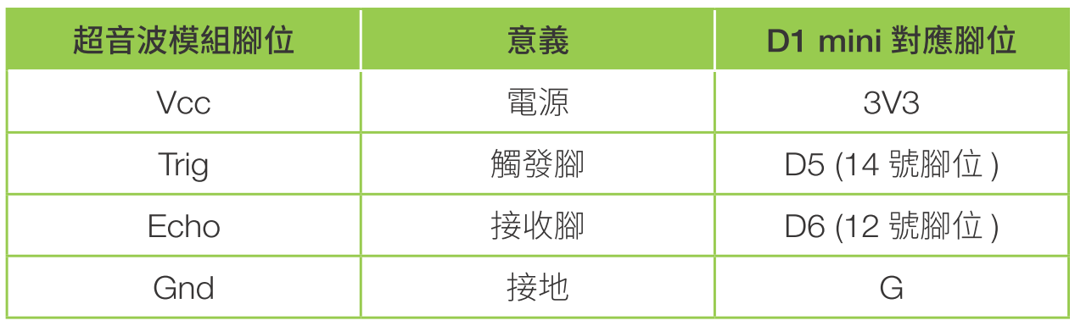
3-2 讀取障礙物距離
Lab06
接線圖

Slide 8
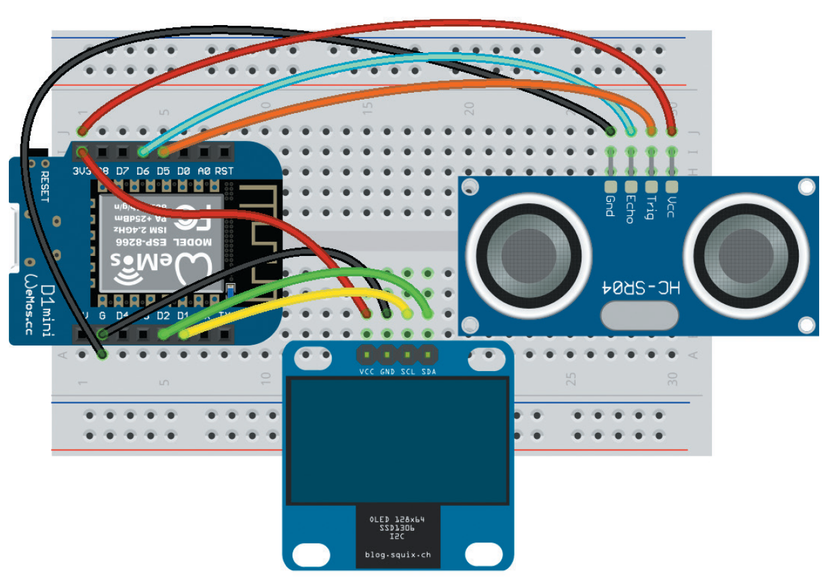
3-2 讀取障礙物距離

Slide 9
3-2 讀取障礙物距離
lab3-2
設計原理
匯入函式庫 :
建立超音波模組物件 :
trigger_pin 是觸發腳，用來讓模組發出超音波。
echo_pin 是接收腳，讀取模組收到的超音波。

Slide 10
3-2 讀取障礙物距離
lab3-2
呼叫 sonar.distance_cm() 方法，讀取偵測到的障礙物距離 :
變數 distance 會儲存超音波模組的測距數值，單位為公分。

Slide 11
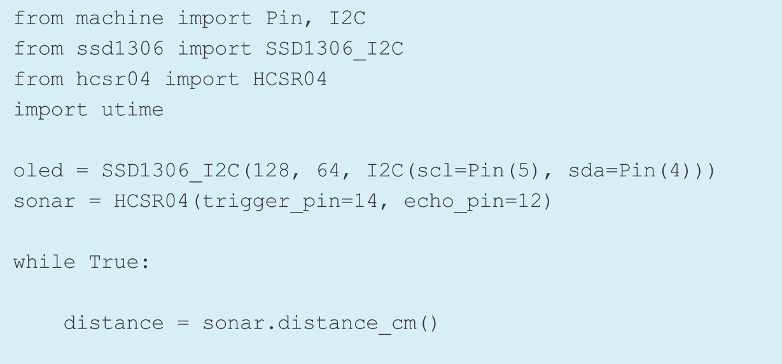
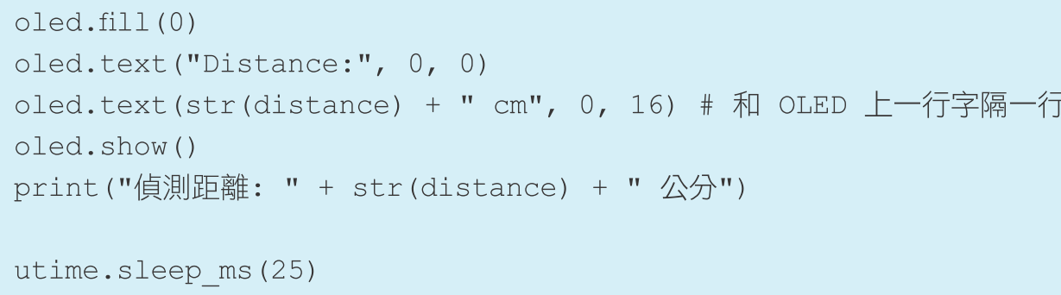
3-2 讀取障礙物距離
lab3-3
程式設計

Slide 12
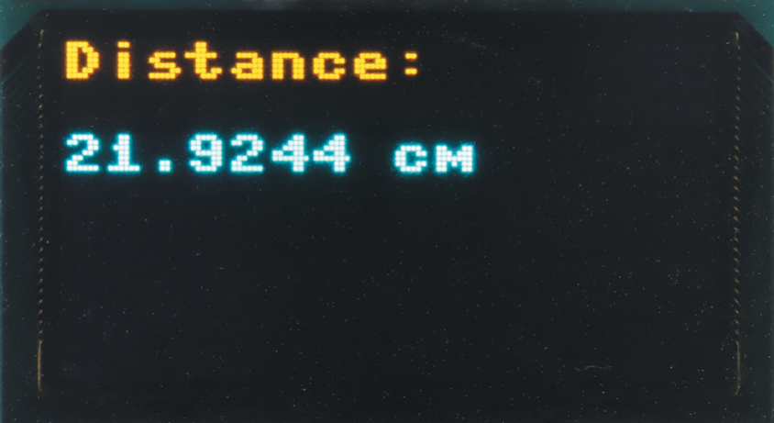
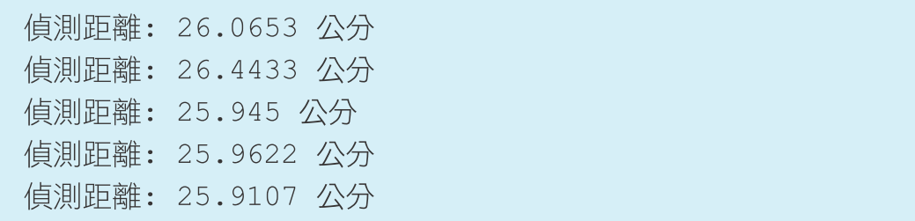
3-2 讀取障礙物距離
實測
編輯器的互動環境視窗會顯示類似以下結果 :

Slide 13
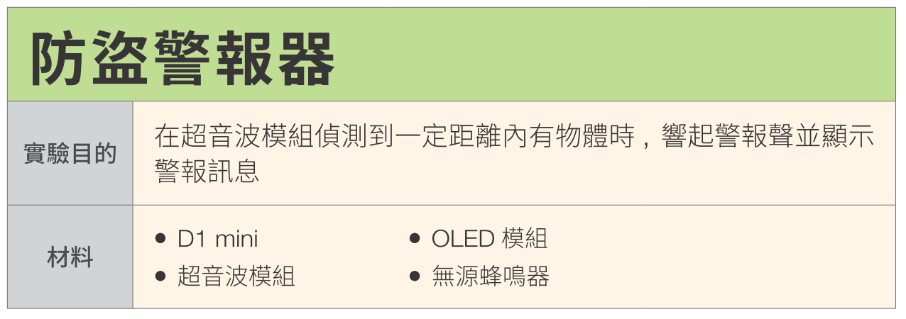
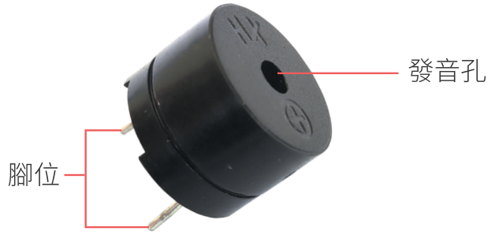
3-3 防盜警報器
– 使用無源蜂鳴器
Lab07
無源蜂鳴器使用壓電效應，當中的壓電陶瓷片會在以特定頻率通電後依該頻率震動、進而發出聲音

Slide 14
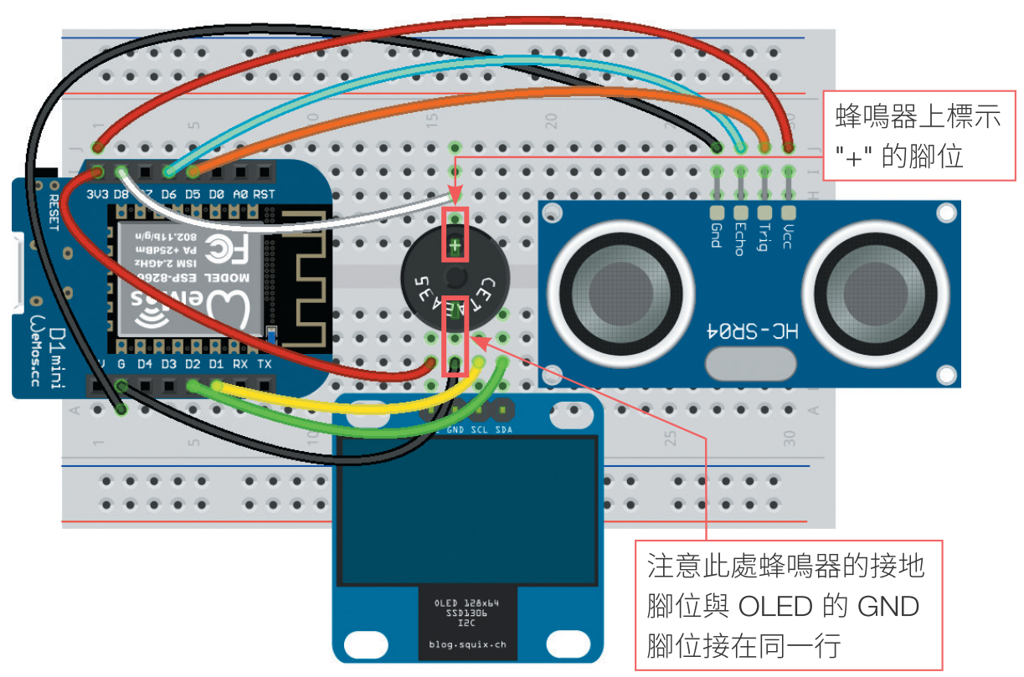
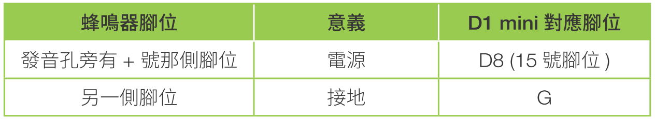
3-3 防盜警報器
– 使用無源蜂鳴器
接線圖

Slide 15
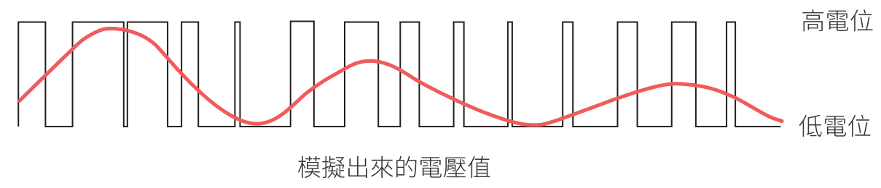
3-3 防盜警報器
– 使用無源蜂鳴器
設計原理
用 PWM (Pulse Width Modulation, 脈衝寬度調變 ) 調整蜂鳴器頻率，讓無源蜂鳴器發出聲音。

Slide 16
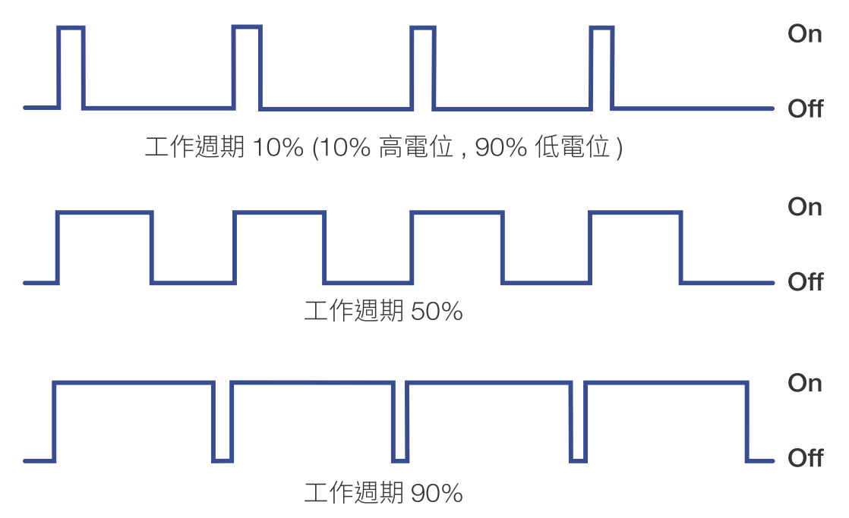
3-3 防盜警報器
– 使用無源蜂鳴器
PWM 有兩種參數：
1. 工作週期的值越高，產生的平均電壓就越高。

Slide 17
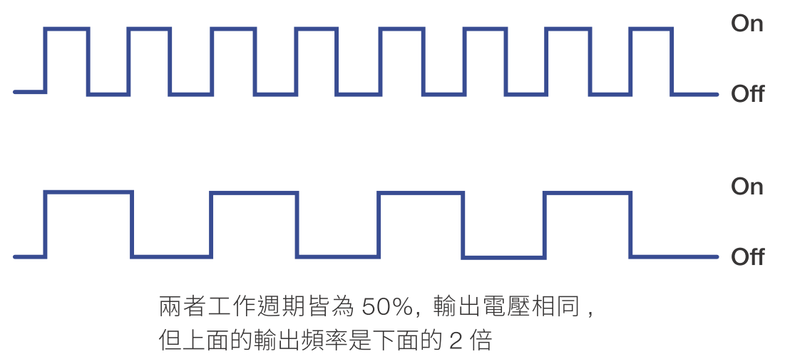
3-3 防盜警報器
– 使用無源蜂鳴器
  2. 頻率，也就是每秒電壓變高與變低的次數 :
當無源蜂鳴器的壓電片以特定頻率振動時，就會發出該頻率的聲音。

Slide 18
3-3 防盜警報器
– 使用無源蜂鳴器
由於壓電片要有「通電 - 不通電」的循環才能產生振盪，
控制蜂鳴器時的輸出電壓是固定的，重點在於調整 PWM 的頻率。
為在 MicroPython 使用 PWM 功能，必須匯入相關函式庫 :

Slide 19
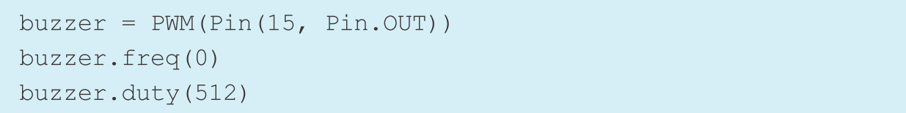
3-3 防盜警報器
– 使用無源蜂鳴器
建立 PWM 物件，指定給 15 號腳位 (D8)，
設頻率為 0 、工作週期為 512:
參數 freq是 PWM 的輸出頻率，設為 0 。
duty 是 PWM 工作週期 ; 最大值為 1023，50% 相當於 512 。
上面程式可合併 :

Slide 20
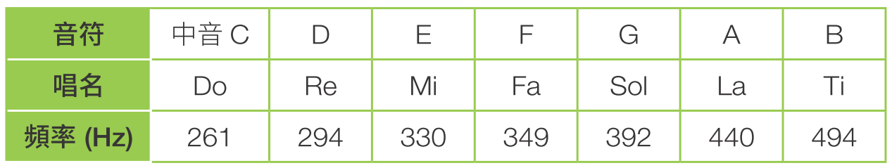
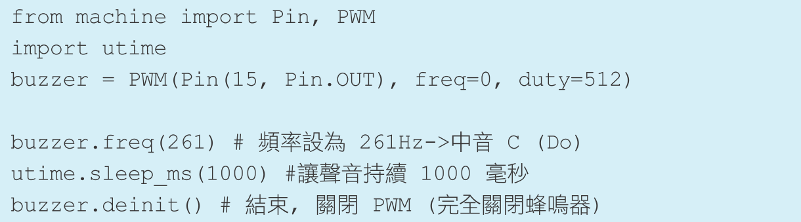
3-3 防盜警報器
– 使用無源蜂鳴器
lab3-4
音高頻率範例 :
注意 PWM 頻率必須設為整數。

Slide 21
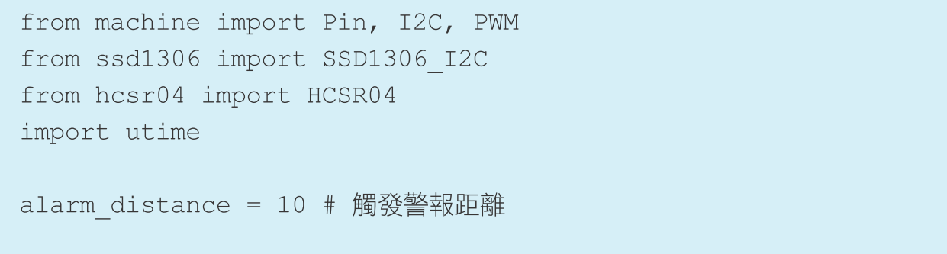
3-3 防盜警報器
– 使用無源蜂鳴器
lab3-5
程式設計

Slide 22
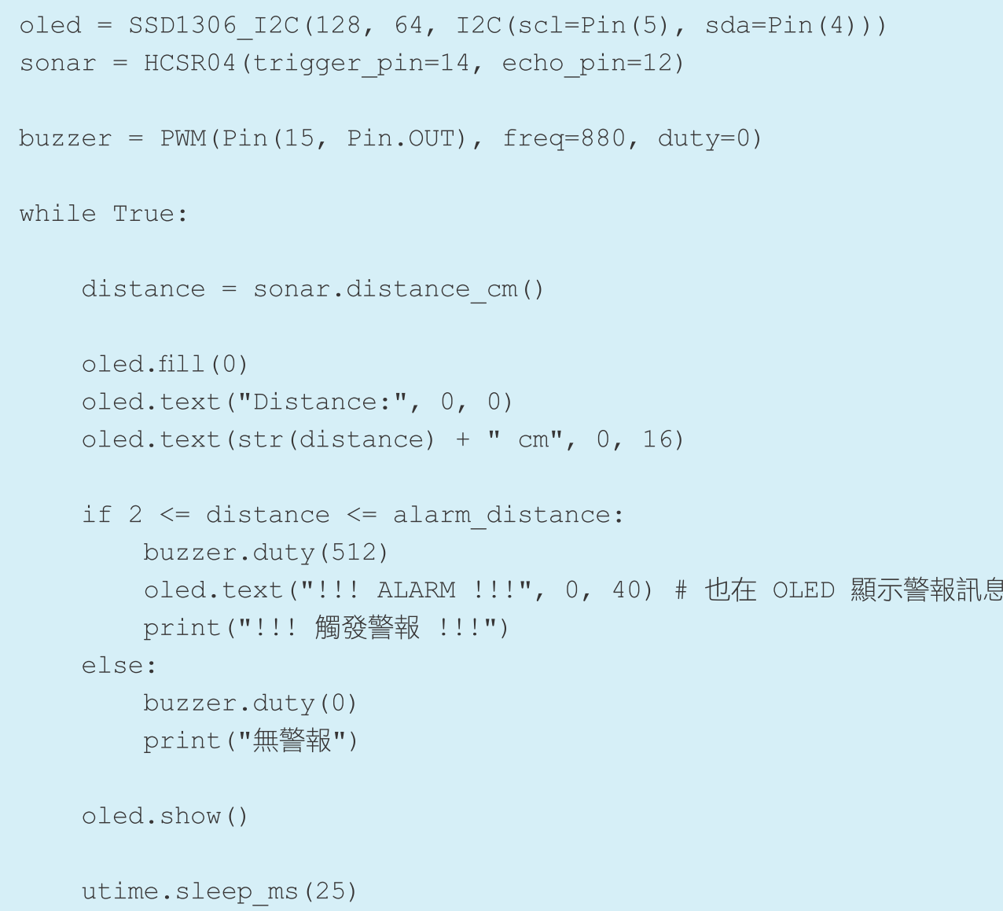
3-3 防盜警報器
– 使用無源蜂鳴器
lab3-5

Slide 23
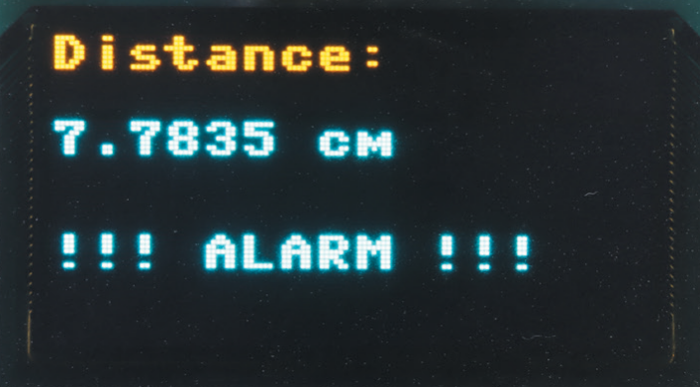
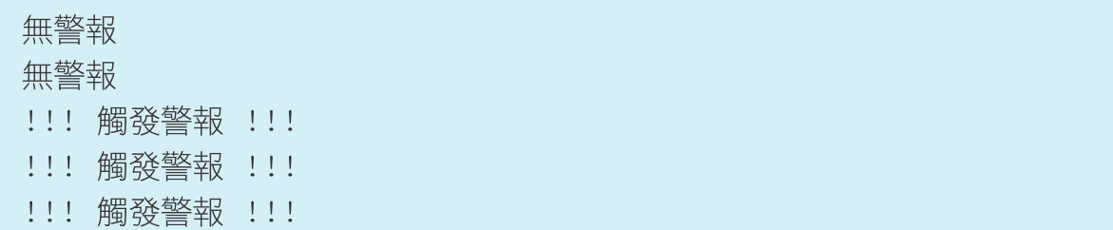
3-3 防盜警報器
– 使用無源蜂鳴器
實測

Slide 24
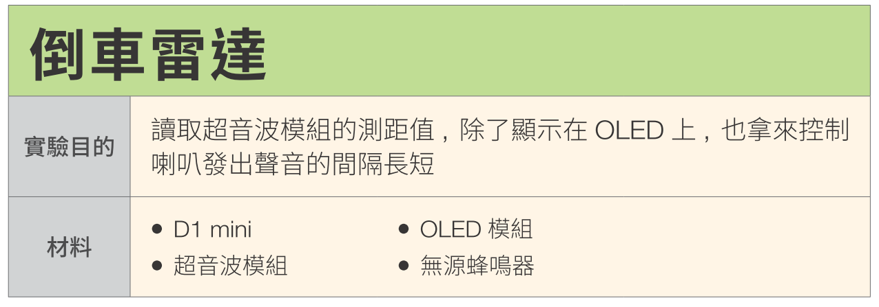
3-4 倒車雷達
Lab08
接線圖
同 Lab 07

Slide 25
3-4 倒車雷達
設計原理
改變while 迴圈內的延遲時間，調整蜂鳴器發出聲響的間隔，以反映偵測距離遠近。
以下程式設定超音波的測距範圍為 2 到 50 公分，
距離值乘 10 就是 while 迴圈停頓的時間值。
偵測到物體時讓蜂鳴器發出短促聲響，響 10 毫秒後關閉

Slide 26
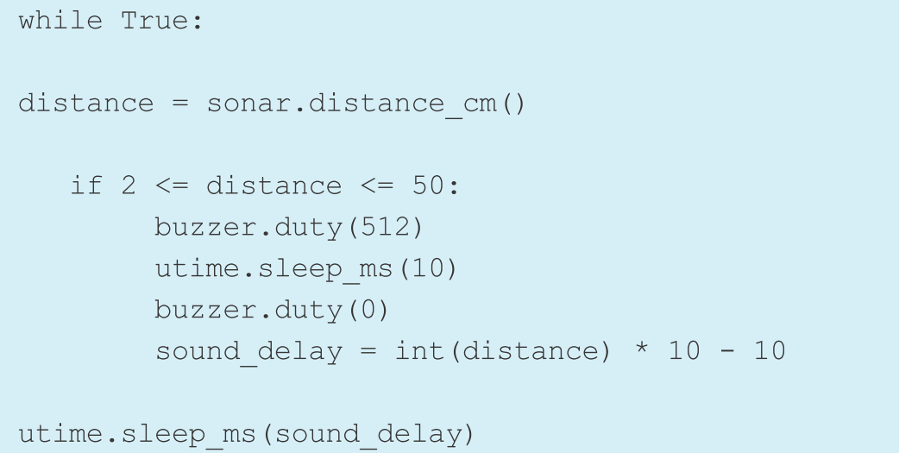
3-4 倒車雷達
lab3-6

Slide 27
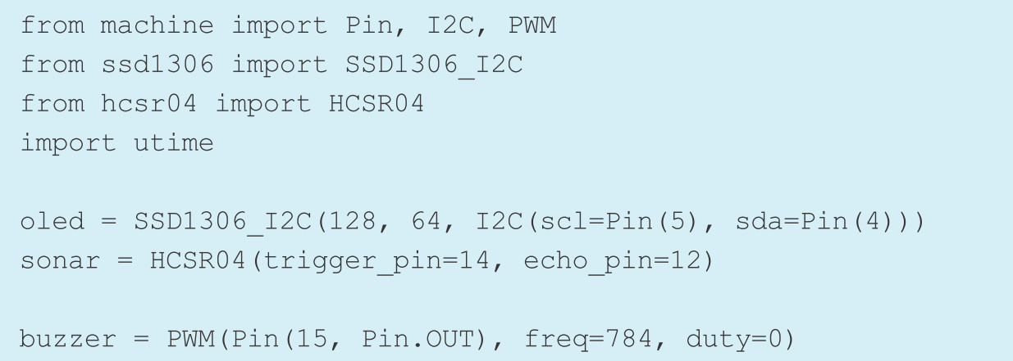
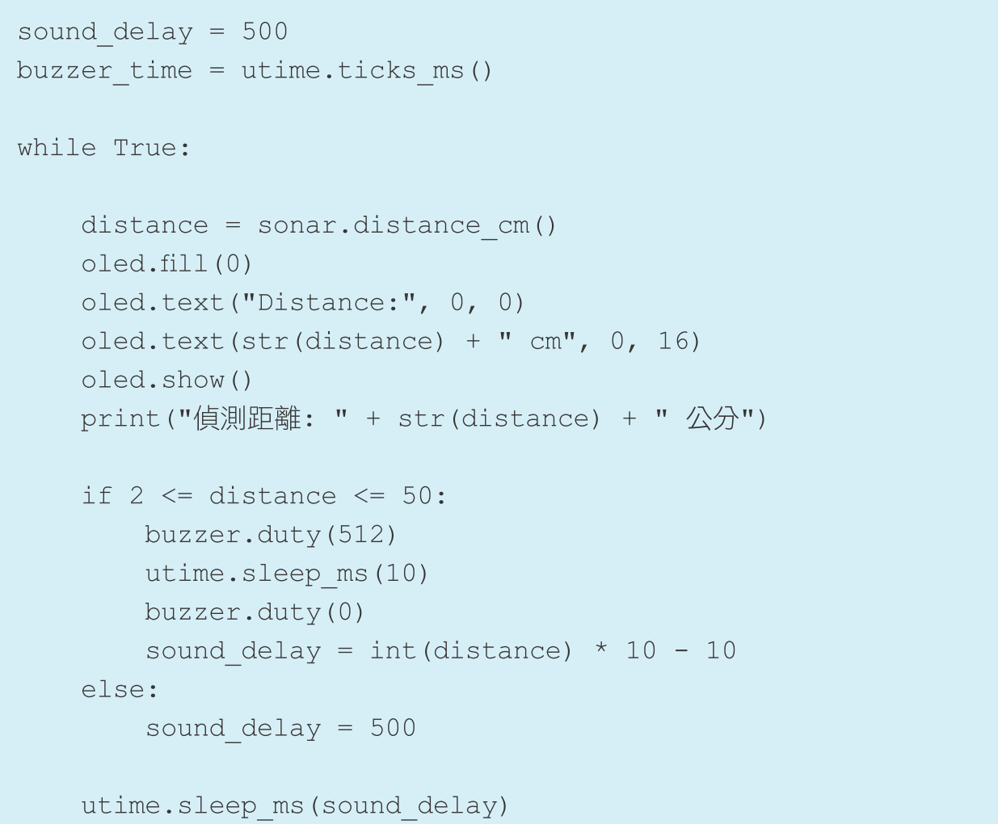
3-4 倒車雷達
lab3-6
程式設計

Slide 28
3-4 倒車雷達
lab3-6
實測
執行程式，把手慢慢靠近超音波模組，
即可聽到蜂鳴器以越來越急促的間隔發出聲音。

Slide 29
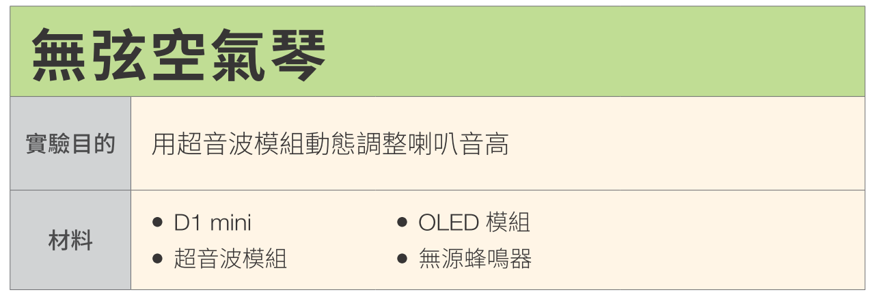
3-5 無弦空氣琴
Lab09
接線圖
同 Lab 07 。

Slide 30
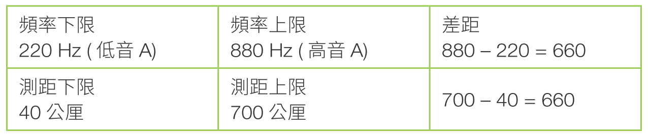
3-5 無弦空氣琴
設計原理
讓程式把超音波模組測到的距離換算成頻率:
用另一函式從超音波模組讀取以公厘為單位的距離值 :

Slide 31
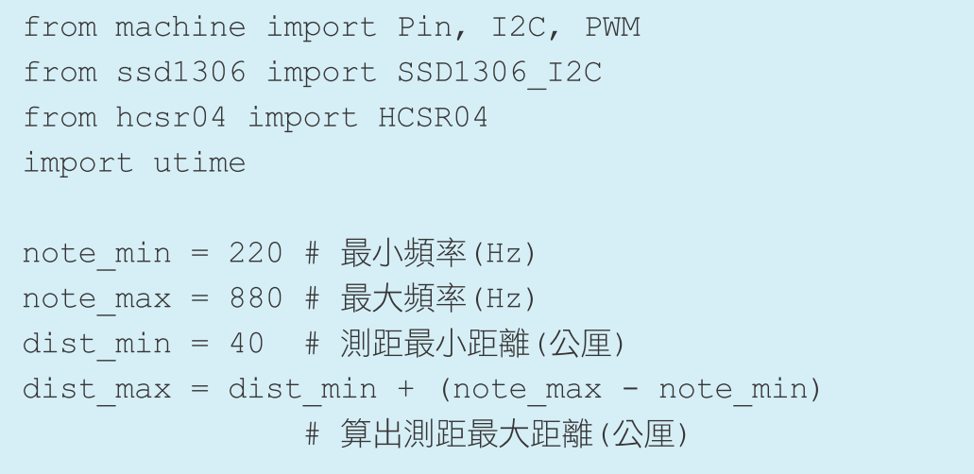
3-5 無弦空氣琴
lab3-7
由於選定的測距值和頻率值的範圍剛好相同，
只要把測得距離減去最低測距距離 40 公厘，加上最低頻率值 220 就是轉換後的頻率。
程式設計

Slide 32
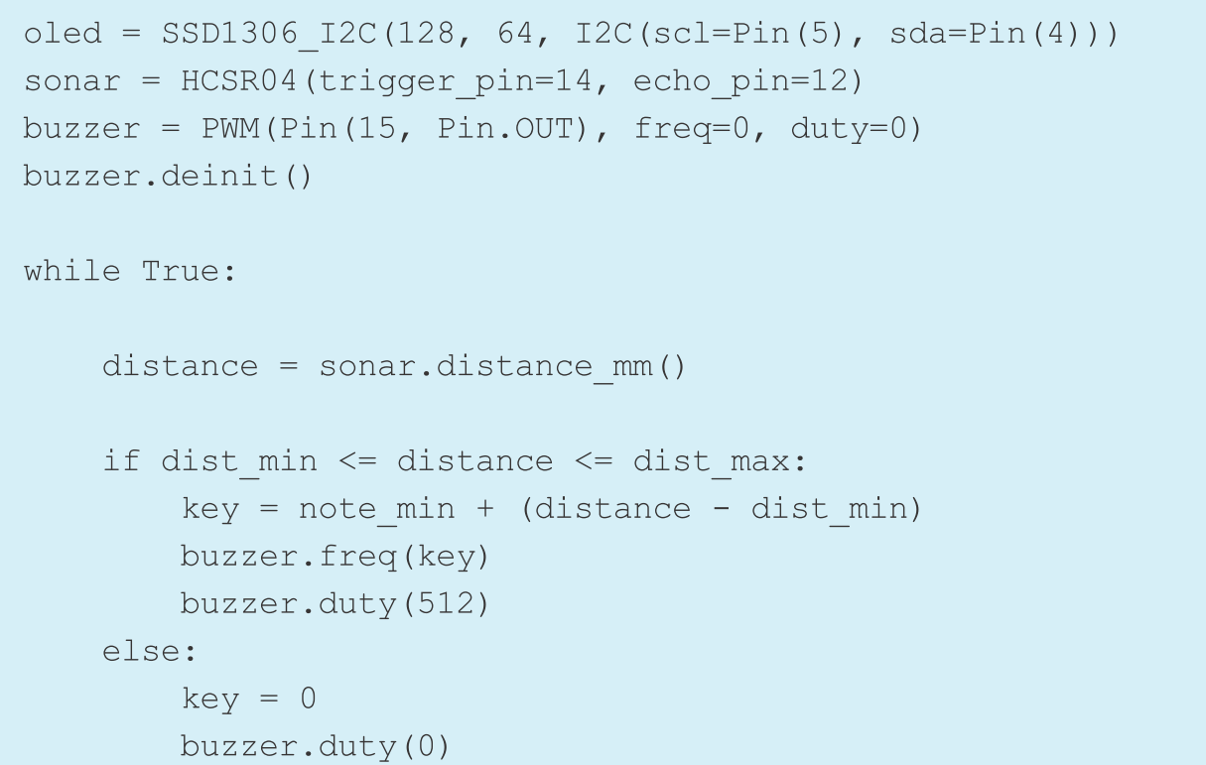
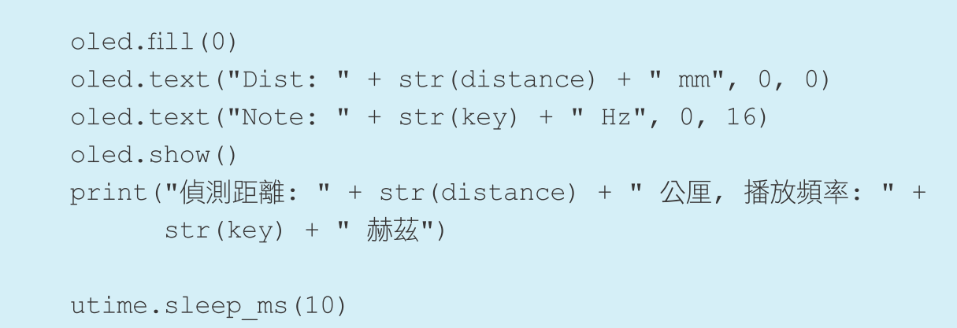
3-5 無弦空氣琴
lab3-7

Slide 33
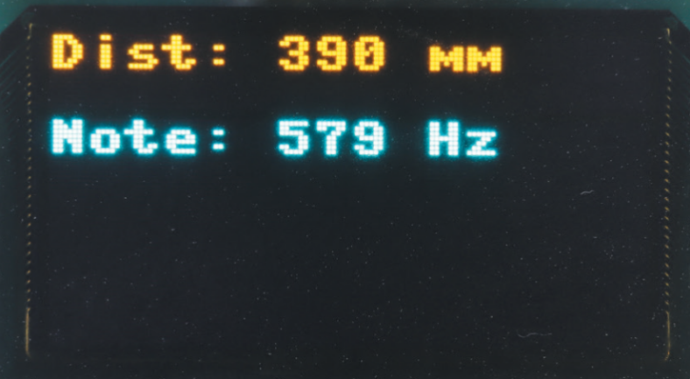
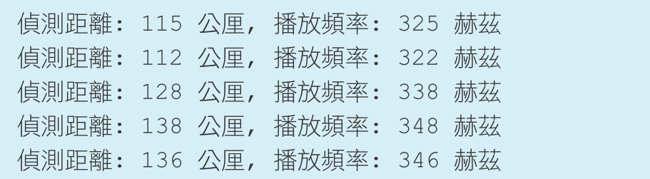
3-5 無弦空氣琴
實測
執行程式，試著用手在超音波模組前來回移動

